Slide 1
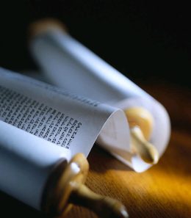
Micha
dr. Raymond R. Hausoul

Slide 2
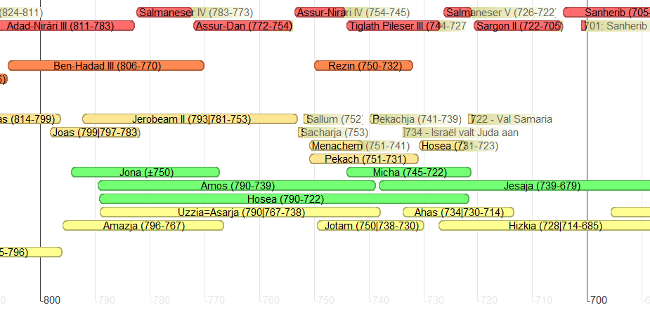

Slide 3
Opbouw van Micha
Oordeel over Israël en Juda (1:2-2:11)
Opschrift (1:1)
Aanklacht tegen Juda’s leiders (3:1-12)
Toekomstige hoop (4:1-5:15)
Gods last tegen Juda (6:1-7:7)
Gods overwinning (7:8-20)
Herstel (2:12-13)

Slide 4
Poëtisch, levendig geschreven
‘In Gat gadesla het niet. In Baka beween het niet. In Bet-le-Afra betrek je in stof’ (1:10).
‘Op die dag zal men een spotlied over jullie aanheffen en een klagelijk klaagzang klagen: “Het is gedaan! Wij zijn te gronde gericht, totaal te gronde gericht”’ (2:4).
‘Kwijl jij niet! Moge ze kwijlen dat men hierover niet moge kwijlen. Beëindig de beschimpingen niet!’ (2:6)

